Slide 1
HTML5, WebSockets & server push
Hedzer Westra
J-Tech
April 2016
Notes:
Zet aan in Cr op laptop met webcam, een van:
https://apprtc.appspot.com
http://idevelop.ro/ascii-camera/
http://webcamtoy.com/app/
http://html5-demos.appspot.com/static/getusermedia/photobooth.html

Slide 2

Introductie

Slide 3

Even voorstellen
Hedzer Westra
J-Tech ICT Consultant
Rabobank: Developer / Technical Engineer (‘junior architect’)
Sinds 2005 bij Ordina
06-12074798
hedzer.westra@ordina.nl
Andere cursussen / sessies:
Scala (2009)
Java web security (2011-nu)
Java concurrency (2012/2013)
Workshop rxjava (2015)
Notes:
“Welkom & dank voor je komst”

Slide 4

Even voorstellen
… en jullie?
Notes:
“Stel jezelf voor in 3 getallen”
Geef voorbeeld; geen ervaringen noemen. Eenvoudige privegetallen
# kinderen, leeftijd, speciale datum, jaren bij J-Tech/huidige klant, gem. km/wk hardlopen
Enkele minuten bedenktijd vooraf
Kost veel tijd! Vantevoren aangeven dat men ‘t kort mag houden
B10 * beurt doorgeven (naamkaartjes nodig!) [doel: dynamischer en minder spanningsopbouw]
Ik laat ‘t ergens middenin starten
Delnemers geeft willekeurig de beurt door
Ik check of uiteindelijk iedereen aan de beurt is geweest
=> vinkje op deelnemerslijst!
=========
2e avond!
Methode Op Rij A1 ***
Leg 3 vellen neer
0-1 schaal vragen; ga staan waar je in valt
Vragen:
Wat is je favoriete moment van de dag?
Houd je van sushi?
Heb je kinderen?
Heb je al eens eerder een J-Tech cursus gevolgd?
Werk je al lang bij je huidige klant?

Slide 5

Huishoudelijk
Telefoon uit
Vragen mag altijd
Geef meteen feedback op tempo & (teveel) details
Roep als je koffie, eten of wat lucht nodig hebt!
Laptop dicht tussen code labs in?
2e keer dat deze cursus gegeven wordt – alle feedback is welkom!
Notes:
Poging diverse leerstijlen aan te spreken (visueel, demo, lab, theorie mondeling+sheets)
=> doener,dromer,denker,beslisser

Slide 6

Cursusmaterial
Heb je de software & workspace al geinstalleerd?
Clone private github repo
USB stick is er ook
Software, sheets, code lab manual & files, workspace & (zo nodig) Maven repo
Slides: Infopack
Uitwerking opdrachten meegeleverd
Notes:
Opm bij Infopack: Soms zal ik sheets overslaan. Kun je thuis nalezen. Je mag me altijd contacten bij vragen!

Slide 7
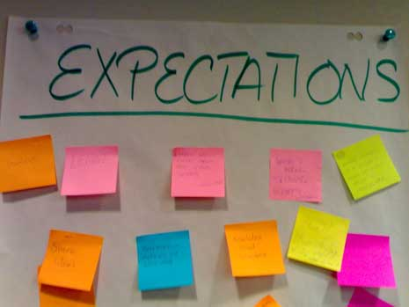
Verwachtingen & ervaringen
… waar denk je aan bij HTML5, WebSockets & server push
Wat weet je er al van?
Heb je er al mee geknutseld?
Wat wil je meenemen?
Notes:
D2 * flap => laatste vraag voor jezelf houden – voorkomt “me too” antwoorden:
Persoonlijke leerdoelen opschrijven
Bij laatste evaluatie op terugkomen
Laat eerst ‘recente events’ sheets zien, o.a. JEE7 launch & Adam Bien

Slide 8


Trainingsdoelstellingen
Algemeen:
kennis van concepten & terminologie m.b.t. de HTML5 onderdelen websockets, SSE en WebRTC
inzicht in de evolutie van server push technieken
praktische en direct inzetbare ervaring met "het asynchrone web" JEE6/JEE7-onderdelen
een (als cursusmateriaal aangeleverde) draaiende stack op diverse server side middleware, zoals Jetty, Tomcat, NodeJs en GlassFish
handvaten om in de (nabije) toekomst klanten te adviseren over gebruik van de behandelde technieken
Specifiek:
Behalen van de leerdoelen van de te behandelen onderwerpen
Notes:
Tip aan cursisten: vraag om een timeout als ‘t teveel de diepte in gaat, en het overzicht kwijt dreigt te raken

Slide 9
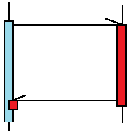
Slogan van de dag
It's the asynchronicity, stupid!
Notes:
Vrij naar Bill Clintons campagneleus (1992) – “[It’s] the economy, stupid”
Dit is een aangepast UML sequence diagram – geen officiele notatie
Kleuren: thread waaronder code draait
Halve pijl: UML <=1.3 async (in nieuwe versies onduidelijker geworden)

Slide 10

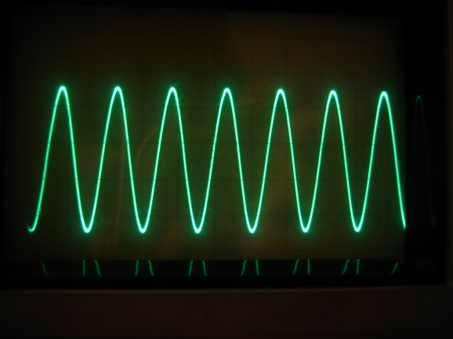
Slogan van de dag
Asynchronous: it’s your new heartbeat!
Notes:
Essentie – focus – helikopterview.
Na elke ‘duik in de diepe details’ terugkeren naar deze helikopterview

Slide 11
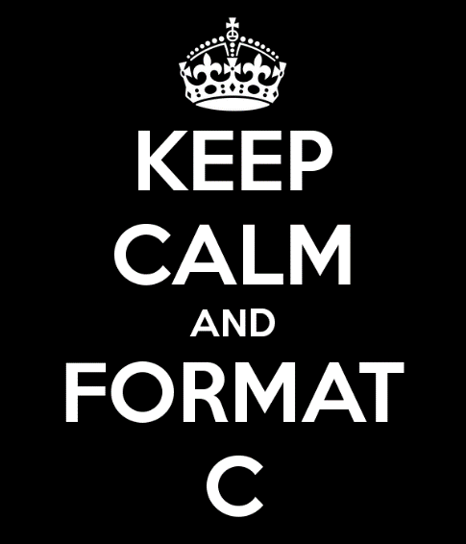
Format per onderwerp
Leerdoelen
Demo
Theorie & code
Hands-on lab
Evaluatie leerdoelen & pop quiz
O.d.z. “Hedzer heeft ook eens een cursus gevolgd:” doorspekt met werkvormen
Laat weten als het afleidt van waar het om gaat!

Slide 12

Agenda-onderwerpen
HTML5
WebSockets
JEE7 & WebSockets
WebSocket deployment
WebRTC
SSE
Web 2.0
Comet
JEE
Servlet 3.x & JAX-RS 2.0 async
Atmosphere
W3C/IETF
SPDY & HTTP/2
Notes:
D1 ** luisteropdracht
noteer welk onderwerp/concept je het coolste, vernieuwendste of verrasendst vindt.
Ieder 1 ding; mag een klein detail zijn
~> # keer aan herinneren tijdens presentatie!
~> aan het eind vragen wat men opgeschreven heeft

Slide 13

Wat allemaal niet?
Labs:
Java 8
ActiveMQ-websocket
Apache-websocket
Nginx spdy
Jetty-spdy
Frameworks:
Socket.io & SockJS
Atmosphere
Server-side async processing (bijv. CompletableFuture, RxJava, Vert.x)
Protocollen
CometD / Bayeux
SwaggerSocket
Live coding
Notes:
..en Vert.x, Netty

Slide 14

Disclaimer
Nog nooit zelf iets mee live gezet
Resultaat van experimenten & zelfstudie
Notes:
Opm deelnemer bij sessie 1: “titel HTML5 misleidend” (en ik duw vanalles onder ‘server push’..)

Slide 15

Gebruikte software
JDK (>=7/8)
Maven
IDE: Eclipse JEE, IntelliJ, NetBeans, …
Firefoc en/of Chrome
NodeJs
Glassfish
Tomcat (>=7/9)
Wireshark
curl
Fiddler
Notes:
Bold = grote kans dat men dat nog niet heeft
Vraag wie de spullen al heeft draaien
Wijs op het cookbook – blader het even door

Slide 16
Install fest
Let’s party!

Slide 17
Install fest
JDK (>=7/8)
Maven
IDE: Eclipse JEE, IntelliJ, NetBeans, …
Firefoc en/of Chrome
NodeJs
Glassfish
Tomcat (>=7/9)
Wireshark
curl
Fiddler
Notes:
Bold = grote kans dat men dat nog niet heeft
Vraag wie de spullen al heeft draaien

Slide 18
Cookbook at a glace
ToC
Inleiding
Software
URLs
Labs (vanaf p.14)
Web sockets
SSE
Servlet 3
Meer websockets
SPDY
HTTP/2

Slide 19
Labs & cookbook
Ja, het is veel! Je hoeft niet alles te doen…
Goed lezen!
Opm. vorige keer:
“cookbook is een zoekplaatje”
HTTP/2: "wat ben ik aan het doen?“
Veel kleine opdrachtjes; weinig functioneels, veel tools & beetje los zand
Da’s expres! Doel is met name snuffelen aan bleeding edge technieken
Vandaar ook dat sommige labs falen; dit is geen stable software!
Welcome to polyglot & poly-server!
Als je daar niet tegen kan: je kunt altijd nog een JSF cursus zoeken ;-)
14 man code lab op 1 docent == veel

Slide 20
Opmerkingen, problemen & oplossingen vorige keer
Spring code is verwarrend; theorie ontbreekt
"0kB" bij file < 1kB
2x verwarrend TODO in POM over glassfish
Mag je negeren
NetBeans 8: jersey-bom werkt niet?
onduidelijk of dat bij iedereen is
Java8 JDK geeft compile errors met jee7-websocket mvn build?!
Niet reproduceerbaar
Gefaalde/lastige labs:
Fiddler lab faalde
Chrome ws internals faalde
Websocket client side opdracht lastig; Javascript & Angular kennis bleek te beperkt
Notes:
- Mac & Linux gaat net

Slide 21
Opmerkingen, problemen & oplossingen vorige keer
Linux:
node-http2 faalt (sudo nodig?)
Rabo'ers met BYOrDina:
IBM JDK & Rabo Nexus in settings.xml; beide laten aanpassen!
*niet* connecten aan Ordina WORK WiFi; alleen Public werkt
Copy-paste problemen:
'-‘ of ‘—’ valt weg bij copy-paste uit URL
‘5.’ oid meegekopieerd uit numbered bullet
Notes:
- Mac & Linux gaat net

Slide 22
Workspce / github cursus repo
git clone https://github.com/OrdinaNederland/cursus-websockets-server-push.git
docs: cookbook, en wat achtergrondinfo voor de docent
evaluaties: evaluaties nov-2014
slides: presentaties, en wat materialen voor de docent
software/Generic: platform-agnostic software; m.n. java-based
software/Linux: Linux binaries (wellicht wat verouderd)
software/MacOSX i64: Mac binaries (wellicht wat verouderd)
software/Win64: Windows binaries
specs: div. JSRs en RFC als naslagwerk
workspace/websockets-workspace-assignments.zip: alle onuitgewerkte labs, dus nog met TODO code.
Let op: niet alles compileert as-is!
workspace/cfg: hulpfiles bij de labs
workspace/*: o.a. maven-based java projecten voor bij de labs
enkele zijn inmiddels deprecated en zullen niet worden gebruikt

Slide 23
Quickies
Teasers / sales pitch – cursusbehoeftebepaling

Slide 24


Hot tech vs. architectuur
Notes:
Waar gaan mensen voor? In depth historie/evolutie web en beginselen async? Of meteen de technische details in?

Slide 25

Async programming
Timing, bidirectionality
Waiting, callbacks, threads
User experience
44 sheets / 30 min

Slide 26
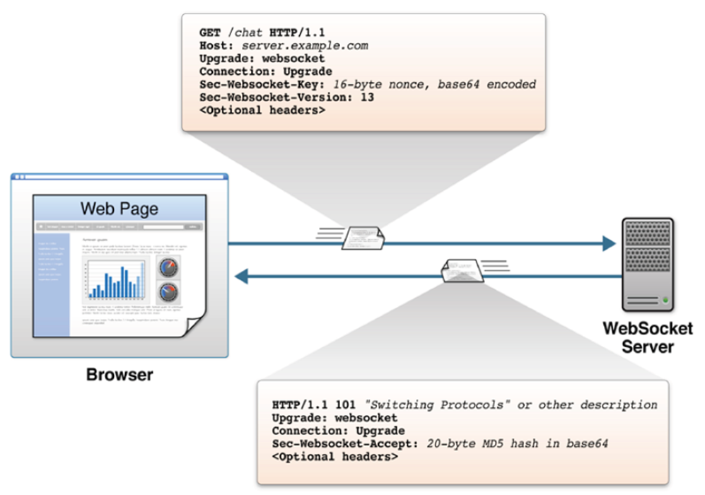
HTML5 WebSockets
Browser & server kunnen elkaar data sturen
Veel efficienter dan HTTP
Browser-side: javascript API
Ong. 14 sheets
Demo, theorie, API details, hands-on lab
Theorie 30+20min, lab 1u

Slide 27
JEE7 & WebSockets
Server-side: JEE7 spec
Callback-driven; asynchroon
Simpele APIs!
Ong. 7+9 sheets – enkele optioneel
In 2 delen; jee7 & deployment
Demo, theorie, API details, div. hands-on labs
Theorie 20min, lab 30min

Slide 28

HTML5 WebRTC
Data, audio en video vanuit jouw mic+webcam, rechtstreeks in de browser!
Peer2peer
Veel demo apps
Ong. 15 sheets
theorie, browser support, javascript API details. Geen lab!
o.a. codecs, omgaan met NAT&firewalls
30 min
Vreemde eend in de bijt – geen async client-server messaging
Resultaat van 2 middagen J-Tech Lab Time, zomer 2014

Slide 29
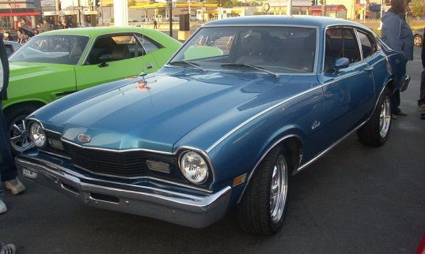
Comet
Diverse technieken voor server push
Minder hip, nieuw en gestandaardiseerd dan WebSockets of SSE
Bewijst nut in non-bleeding edge omgevingen
Geeft achtergrondkennis voor nieuwere technieken
11 sheets
Theorie, historie, browser support. Geen lab.

Slide 30

HTML5 Server Sent Events
1-way server push
Eenvoudiger dan websockets
Geen aanpassingen in applicatieserver nodig
Ong. 10 sheets
Theorie, browser support, javascript & Jersey JAX-RS extensie API specs, hands-on lab
Theorie 15min, lab 30min

Slide 31
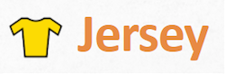

Servlet 3.x & JAX-RS 2.0
Asynchrone requestafhandeling
beter resourcegebruik op server
Servlet & JAX-RS voorbeelden
Ong. 12 sheets
Theorie, codevoorbeelden, 2 hands-on labs
Theorie 15+5min, lab 45+30min

Slide 32
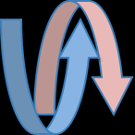
Atmosphere
Server- en clientside library voor websockets, met diverse fallbacks
Zowel voor browser als server
altijd wel een connectie die werkt
Theorie, javascript & java API details, codevoorbeelden, hands-on lab
Relevantie in 2016+ onduidelijk
Interessant framework
Server side niet altijd even makkelijk in gebruik
Notes:
Noem: lab of demo kan ik nog wel maken

Slide 33



SPDY & HTTP/2
2 nieuwe transportprotocollen
browser- & serversupport
standaardisatie
features
gevolgen voor developers
25 sheets
Theorie, 6 hands-on labs
Theorie 1u, labs ??
Notes:
HTTP/2: feb-2015 final
browser- & serversupport: Servlet 4.0 / JSE 9 / JEE 8 – 2017?

Slide 34

Business Value !
Gezamenlijk bepalen welke onderwerpen & in welke volgorde te behandelen
Notes:
F1 * stickeren
Iedereen mag 3 stippen plaatsen waar z’n interesse naar uitgaat
Eerst bedenktijd
Dan (bijna) tegelijk stippen plaatsen
Tel op; meer stippen = eerst behandelen
Wat te doen met onderwerpen zonder stip? Skippen dan maar!
Of:
C4 ** reconstructie (variatie)
Deel opgeknipte strookjes uit
Leg op volgorde die je ‘t meest aanstaat
Zet er getallen 1-7 op
Na 2 minuten: laat mensen oplezen; ik schrijf mee op flap
Tel op & bepaal totaalprio; laagste getal doen we ‘t eerst

Slide 35
HTML5 WebSockets
“A Quantum Leap in Scalability for the Web” (Kaazing Corp.)
Notes:
Herinner mensen aan D1 ** luisteropdracht

Slide 36

Leerdoelen HTML5 websockets
kunnen uitleggen waarom http niet meer toereikend is
beperkingen van Comet kennen
toepassingsgebieden van websockets kunnen noemen
kennis van websocket standaard en 'over-the-wire' data
praktische ervaring met websocket applicatie frontend

Slide 37

Probleemstelling
HTTP schaalt niet meer mee met hedendaagse behoeften
Want:
Half-duplex: of client, of server stuurt bericht - niet gelijktijdig
Verbose: grote headers; gemiddeld 800B; uitschieters naar 2kB
Pull model: alleen client kan communicatie initiëren
Keep-Alive: thread-per-connection
Notes:
Oude oplossingen:
Applet
Flash

Slide 38
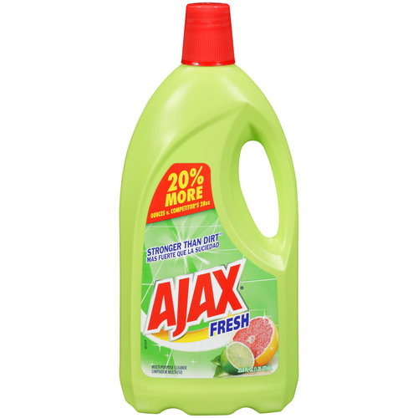
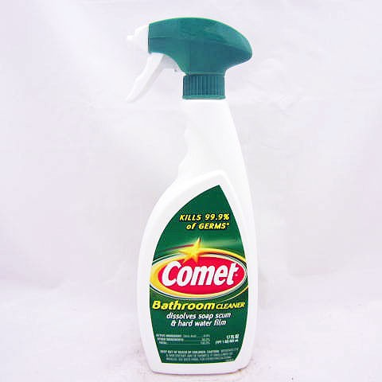
De oplossing!
1998-2005: Ajax
2000-2006: Comet aka Reverse Ajax aka …
2009: JEE6 Servlet 3.0; thread-per-connection wordt socket-per-client
Notes:
Impl o.a. CometD

Slide 39

… of toch niet?
Want:
Nog steeds half-duplex
Extra connectie nodig voor push
Nog steeds verbose
Gefake’d push model
Complex
Non-portable
Stevige impact op server performance

Slide 40

WebSockets
Full-duplex single socket: push & pull
Lage overhead: 2-10B header / latency van 150ms naar 50ms
TCP gebaseerd: hergebruikt HTTP(S) verbinding
Simpel: client (.js) & server (JEE) API’s
Portable: W3C / IETF standaard: ondersteund door vele browsers & servers
Lichtgewicht: socket-per-client zonder polling

Slide 41
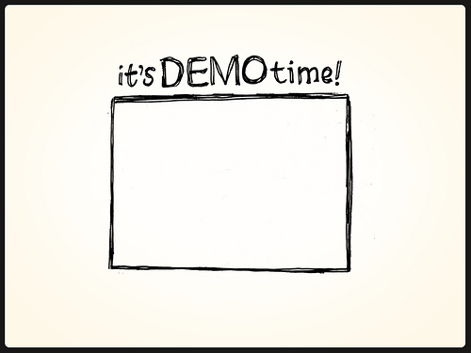
DEMO Apps
Notes:
http://demo.kaazing.com/livefeed/
http://socketo.me/demo

Slide 42
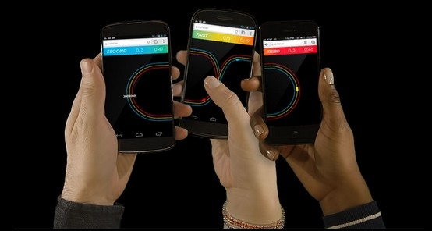
Toepassingen
Chat & messaging
Real time feeds:
aandelen, veiling
het weer
niews, sport
social media
advertenties
Remote GUI
Bijwerken van client-side HTML5 database
collaboration tools: tekenen, schrijven, …
multiplayer games
RIA apps
Monitoring: counters, grafieken & logs; o.a. medische apparatuur
Bedrijven: Kaazing, HSBC, Google, Tibco, Intel, BP, Oracle, CNN, …
Notes:
http://enterprisewebbook.com/ch8_websockets.html

Slide 43

Levende standaard
W3C HTML5 WHATWG Living Standard JavaScript WebSocket API (2009-nu)
Protocol: IETF RFC 6455 (2007? – 2011)
Handshake
Data transfer: binaire of UTF8 frames
Vanuit browser: XOR met random mask voor security
URL protocol prefix: ws:// en wss://
default poorten: 80 & 443
Transport security: lift mee op onderliggende HTTPS connectie
Extensies: o.a. multiplexing & compressie
Termen: endpoint - connection - session
Notes:
OLD: http://dev.w3.org/html5/websockets/

Slide 44
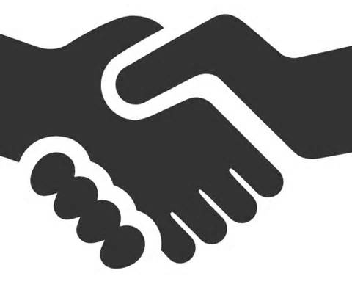

WebSocket handshake
Voorbeeld-URL: ws://server.example.com/chat
Gaat uit van bestaande HTTP(S) verbinding
Browser opent die eerst
En dan: UPGRADE!
Notes:
GET /
Upgrade: websocket
Connection: Upgrade
Sec-WebSocket-Key: *16B nonce base64*
Sec-WebSocket-Protocol: chat, superchat
Sec-WebSocket-Version: 13
HTTP/1.1 101 Switching Protocols
Upgrade: websocket
Connection: Upgrade
Sec-WebSocket-Accept: *20B MD5 hash base64*
Sec-WebSocket-Protocol: chat
Access-Control-Allow-Origin: http://host.tld
Access-Control-Allow-Credentials: true
Access-Control-Allow-Headers: content-type

Slide 45
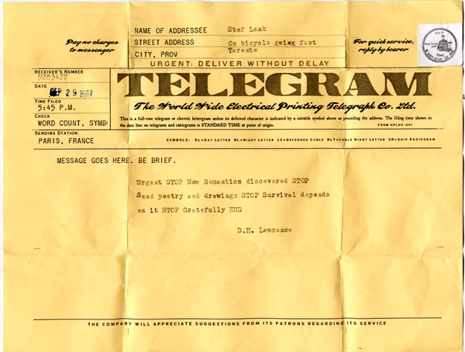
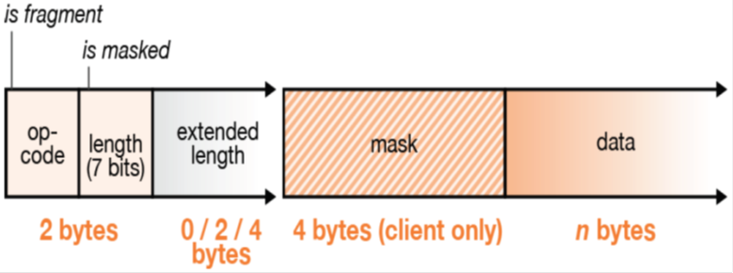
WebSocket datagrams
Free form!
Dus ook geen ‘vertrouwde’ header velden zoals Content-Type of encoding zoals multipart/form-data, cookies of andere metadata
Vaak JSON
Implementeer zelf ping/pong control frames voor bv.: keepalive, heartbeat, status, latency detectie
Of gebruik een framework zoals Atmosphere

Slide 46

Websocket datagram inspectie
Notes:
Zie Wireshark & websockets p.25

Slide 47
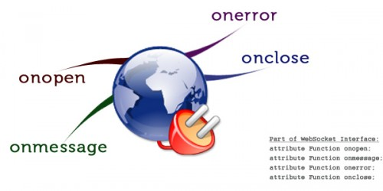
Javascript API
onopen(), onmessage(), onclose(), onerror()
send(): String, Blob, ArrayBuffer
close()
<script language="javascript" type="text/javascript">
websocket = new WebSocket("ws://localhost:8080/websocketsample/simple");
websocket.onopen = function (evt) { write("CONNECTED"); };
websocket.onmessage = function (evt) { write("RECEIVED: " + evt.data); };
websocket.onerror = function (evt) {
write('<span style="color: red;">ERROR:</span> ' + evt.data);
};
function send_echo() {
websocket.send(textID.value); write("SENT: " + textID.value);
}
</script>
Notes:
$(“#sendButton”,”click”, function() {
if (w.bufferedAmount < bufferThreshold) { // check ws send buffer for congestion
websocket.send($(“#inputMessage”).value);
}
}
var a = new Uint8Array([8,6,7,5,3,0,9]);
w.send(a.buffer);
// data can be either Blob or ArrayBuffer, depending on binaryType
w.binaryType = “arraybuffer”;
w.onmessage = function(e) {
// data can now be either a string or an ArrayBuffer – not Blob anymore
console.log(e.data);
}

Slide 48
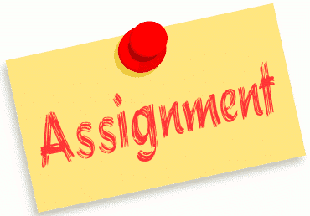
Opdracht
Twee in één, zie het cursus cookbook:
Eerst ‘Websocket client side’
En dan naar keuze één van de twee debugging labs:
Fiddler & websockets p.27
Chrome & websockets p.30 … of beide natuurlijk
Notes:
Houd tijd in de gaten
Nabespreken – hoe ging het?
C8 *** carrousel - pair prg keuze:
- random
- lengte
- leeftijd
- nog nooit mee gewerkt
- collega op project

Slide 49

Evaluatie leerdoelen
kunnen uitleggen waarom HTTP niet meer toereikend is
beperkingen van Comet kennen
toepassingsgebieden van websockets kunnen noemen
kennis van websocket standaard en 'over-the-wire' data
praktische ervaring met websocket applicatie frontend
Notes:
E2 “rode kaart”-variant: ja/nee-vraag met handopsteken; als <0.5 goed: niet overgekomen; recap nodig
Kun je via een websocket eenvoudig een Content-Type: of Accept: waarde meegeven? [nee; geen headers]

Slide 50
Evaluatie leerdoelen - quiz
wat is half-duplex en full-duplex?
is HTTP half-duplex?
hoe groot is een HTTP header doorgaans?
noem een toepassingsgebied voor websockets
hoe zorgt websockets voor veilige data-overdracht?
wat zijn de websocket protocol URL-prefixes?
welke 4 callbacks horen bij de websocket API?
Notes:
Methode: (B1 * buzzen / L4 * duo)
Letter verwijst naar uitgedeelde letters; duo’s & evt. 1 trio
Bedenk antwoord in deze groepjes
Door sheets bladeren mag ook
Bedenktijd tot ‘buzz’ weer inzakt (max. 2 min)
Ga groepjes A-G af
A: half-duplex:1 kant stuurt bericht; niet gelijktijdig (bijv. walkie-talkie)
full-duplex: beide kanten kunnen gelijktijdig berichten sturen (bijv. TCP socket)
B: nee, maar ook niet full duplex. Er zijn wel 2 onafhankelijke kanalen, maar het is altijd de client die middels een request, een server response triggert
C: 700-800B / 200-2.048B
D: chat
E: standaard SSL d.m.v. eerst opgezetten standaard HTTPS connectie, daarna upgrade naar websocket
F: ws: en wss:
G: onopen(), onmessage(), onclose(), onerror()

Slide 51
It’s the …
Notes:
Recap – ws is mogelijke oplossing voor wens/probleem om async to gebruiken in webapps
Vraag groep: lost dit ons probleem op? welke nadelen kleven eraan? Wat ontbreekt?
=> HTML5 Service Worker & Worker Threads!

Slide 52
Referenties
Links in deze sectie
http://docs.oracle.com/javaee/7/tutorial/doc/websocket.htm#GKJIQ5
http://enterprisewebbook.com/ch8_websockets.html

Slide 53
JEE7 en WebSockets
“real-time data on the web”
Notes:
Herinner mensen aan D1 ** luisteropdracht

Slide 54
Leerdoelen JEE7 en websockets
praktische ervaring met websocket server side
weten hoe JEE7 websockets ontsluit
kunnen uitleggen dat een afwijkend server side programmeermodel nodig is

Slide 55
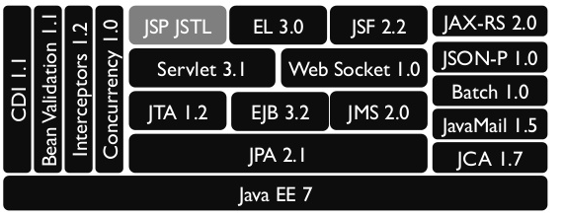
JEE7
JEE7: April 2013 per feb-2016:
Oracle GlassFish 4 † 2013
RedHat WildFly 8 (née JBoss AS)
Oracle WebLogic 12.2.1
IBM WLP 8.5.5.6
TmaxSoft JEUS 8 & Hitachi Cosminexus 10 (!)
… dus (nog) geen WAS, TomEE, Geronimo & JBoss EAP
JSR 356 Java WebSocket
Referentie-implementatie: Tyrus
javax.websocket.*
aug-2014: 1.1 maintenance spec release voor Java8 lambda’s (Tyrus 1.8+)
Notes:
Bold: nieuw sinds sep-2014
Zie http://www.oracle.com/technetwork/java/javaee/overview/compatibility-jsp-136984.html
TmaxSoft: Z-Korea
Glassfish 4.1: JMS-over-ws & ws-1.1

Slide 56

JEE7 WebSockets code
@ServerEndpoint(value = "/simple")
public class SimpleEndpoint {
@OnOpen public void onOpen(Session client) {
log("OPEN", client);
}
@OnClose public void onClose(Session client) {
log("CLOSE", client);
}
@OnError public void onError(Session client, Throwable t) throws Exception {
log(client, t);
}
@OnMessage public void message(String message, Session client) {
for (Session peer: client.getOpenSessions()) {
if(peer.isOpen()) {
try {
peer.getBasicRemote().sendText(message);
} catch (IOException e) {
close(peer);
}
}
}
}
}

Slide 57
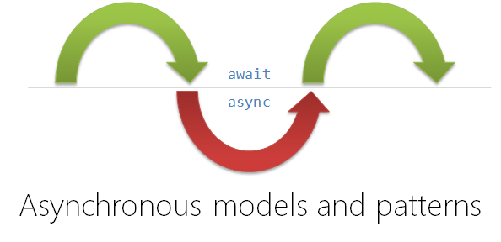
Programmeermodel
Server-side: ander programmeermodel!
Message-based i.p.v. request-response based
Geen URL path, query parameters, etc.
Verbinding komt eenmalig binnen op 1 URL en blijft daar dan
Dus ook geen (bv.) @RequestMapping, @RequestParam, @QueryParam, @PathParam etc.
Wijkt af van std. dispatching naar controller / handler
Veel gebruikt: publish-subscribe; koppel websocket connectie aan messaging infra
Opties: CompletableFuture, RxJava, …
Client-side: Ajax / javascript ‘callback hell’ is bekend
Notes:
Discussiepunt: doet een applicatieserver er eigenlijk nog wel toe? Microservices: spring boot, dropwizard, vert.x, Netty+Play: runnable JAR!

Slide 58
Opdracht
Zie ‘Websocket server side’ in cursus cookbook p.15
Notes:
Houd tijd in de gaten
Nabespreken – hoe ging het?
C8 *** carrousel - pair prg keuze:
- random
- lengte
- leeftijd
- nog nooit mee gewerkt
- collega op project

Slide 59
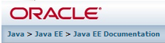
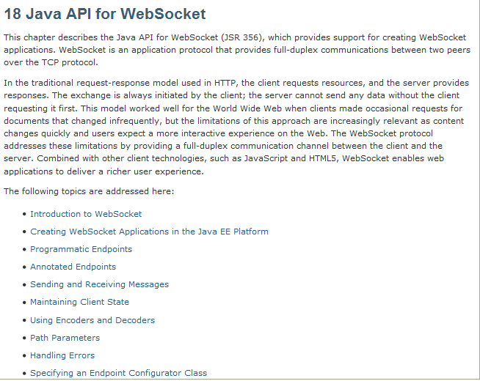
Meer info
Oracle JEE7 tutorial Ch.18

Slide 60
Evaluatie leerdoelen
praktische ervaring met websocket server side
weten hoe JEE7 websockets ontsluit
kunnen uitleggen dat een afwijkend server side programmeermodel nodig is
Notes:
E2 “rode kaart”-variant: ja/nee-vraag met handopsteken; als <0.5 goed: niet overgekomen; recap nodig
Vanaf welke JEE versie kun je met websockets werken? [7]

Slide 61
Evaluatie leerdoelen - quiz
noem een application server (naam+versie) waarin JSR-356 websocket ondersteund wordt
noem 3 termen, die o.a. in specs en java API als objecten terugkomen
Hoe vindt request dispatching plaats?
Welke annotatie voeg je toe om berichten op te vangen?
Notes:
Methode: (B1 * buzzen / L4 * duo)
Letter verwijst naar uitgedeelde letters; duo’s & evt. 1 trio
Bedenk antwoord in deze groepjes
Door sheets bladeren mag ook
Bedenktijd tot ‘buzz’ weer inzakt (max. 2 min)
Ga groepjes A-G af
A: Oracle GlassFish 4, RedHat WildFly 8, TmaxSoft JEUS8. WLP-beta-2014.9 heeft enkele JEE7 features – wel websocket, geen servlet 3.1
B: endpoint - connection – session
C: zelf uitprogrammeren. Bijv. state machine, Actors, eigen request/response-achtig protocol, broadcasts / koppel aan messaging infra
D: @OnMessage

Slide 62
It’s the …
Notes:
Recap – jee7 ws is mogelijke oplossing voor wens/probleem om async to gebruiken in webapps
Vraag groep: lost dit ons probleem op? welke nadelen kleven eraan? Wat ontbreekt?

Slide 63
WebSockets ‘in het veld’
Notes:
Herinner mensen aan D1 ** luisteropdracht

Slide 64
Leerdoelen WebSockets in het veld
Inzicht in websocket ondersteuning door browsers & servers
Kennis van websocket subprotocollen
Firewall & proxy problemen onderkennen

Slide 65

Browser & server support
Browsers:
IE10, FF6, Chrome14, Safari6, Opera12.1, Chrome&FF-for-Android 18
Polyfills: Kaazing WebSocket Gateway, Socket.IO i.c.m. Node.js server side
Servers o.a.
JEE7: GlassFish4, WildFly8, WebLogic12.2, WLP
Servlet: Tomcat7 (beter: 8), Jetty9
Non-Servlet: Netty, Vert.x
Non-java: ActiveMQ, Apache-websocket (httpd module), http://socket.io (Node.js)
Notes:
Tomcat8 voordelen: Servlet3.1, WebSocket1.1, Java7+
NB: Tomcat7 heeft Java7+ nodig voor WebSocket1.0

Slide 66
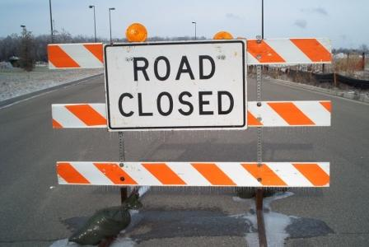
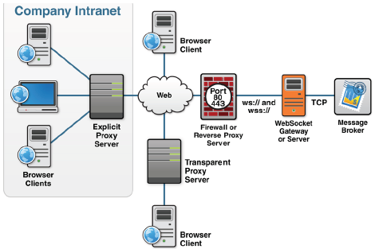
Problemen
Firewalls
Proxies
buffering of transparante proxy – beide problematisch
CONNECT/upgrade headers worden verwijderd
http://www.infoq.com/articles/Web-Sockets-Proxy-Servers
wss:// voorkomt dit!

Slide 67


Applicatieve protocollen
JSON
Chat:
XMPP: Extensible Messaging and Presence Protocol
STOMP: Streaming Text Oriented Messaging Protocol
AMQP: Advanced Message Queuing Protocol
RFB (Remote Frame Buffer) & VNC (Virtual Network Computing)
IANA websocket subprotocols:
message broker: JMS/MQ infrastructuur doortrekken naar de client!
SOAP
WAMP: WebSocket Application Message Protocol, RPC&PubSub

Slide 68
Deployment
Aparte WebSocket server
Evt. gekoppeld aan messaging infrastructuur

Slide 69
Performance
Schaalbaarheid & clustering:
stateful? hoeft niet, maar wel ingewikkeld
Performance effecten:
- server: chattiness (veel kleine berichten)
- server: meer open TCP sockets
+ server: minder actieve threads
+ server: alleen data over de lijn; promoot rendering op client, dus veel minder HTML pages/fragments
+ server: geen HTTP header overhead meer
+ client: lagere latency
+ client: updates (bijna) meteen als de server ze heeft
Notes:
CDN==stateless cache, ws==stateful
scale vertically on a single server
WebSocket is a low-level protocol - no caching, routing, multiplexing, gzipping, ..
SEO?

Slide 70

Authenticatie & sessies
Idee:
authenticeren via HTML form
Auth cookie content doorgeven via custom JSON bericht over wss
Server checkt deze
Server geeft sessie id terug
Client onthoudt deze voor evt. reconnect

Slide 71
Evaluatie leerdoelen
Inzicht in websocket ondersteuning door browsers & servers
Kennis van websocket subprotocollen
Firewall & proxy problemen onderkennen
Notes:
E2 “rode kaart”-variant: ja/nee-vraag met handopsteken; als <0.5 goed: niet overgekomen; recap nodig
Ondersteunt IE10 websockets? [ja]

Slide 72
Evaluatie leerdoelen - quiz
Noem enkele subprotocollen die over websockets te sturen zijn
Noem een server die het websocket protocol ondersteunt
Hoe omzeil je het eenvoudigst proxy- en firewalling problemen met websockets?
Notes:
JSON, XMPP, STOMP, AMQP, RFB, VNC, SOAP, WAMP
GlassFish4, WildFly8, WLP8.5.5.6, WebLogic12.2.1, Tomcat7/8, Jetty9, Netty, Vert.x, ActiveMQ, Apache, Socket.io
Gebruik WSS ofwel (SSL/TLS) encryptie

Slide 73
It’s the …
Notes:
Recap – ws is mogelijke oplossing voor wens/probleem om async to gebruiken in webapps

Slide 74
HTML5 WebRTC
Let’s videochat!
Notes:
Herinner mensen aan D1 ** luisteropdracht

Slide 75
Leerdoelen WebRTC
toepassingsgebieden van webrtc kunnen noemen
ondersteunde media en codecs kennen
bekend zijn met beperkingen van en toekomstplannen voor webrtc
inzicht in webrtc-ondersteuning door browsers & servers
basiskennis van webrtc javascript API
weten op welke manier signalen en media streams getransporteerd worden
kennis over transportbeveiliging in webrtc

Slide 76
DEMO
Notes:
Open https://apprtc.appspot.com in Chrome
Vraag deelnemer om ook te openen, zo mogelijk in Firefox. Laat ‘m mijn sessienummer intikken
Open chrome://webrtc-internals
Toon dumpfile JSON

Slide 77
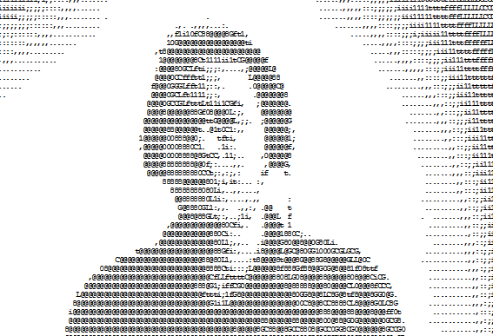
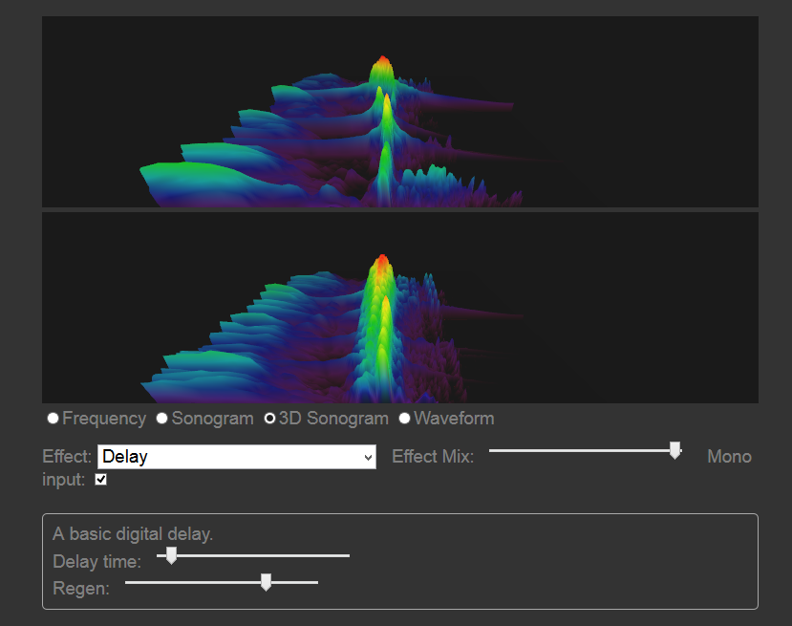
Veel meer voorbeeldapps
NB meeste werken alleen in Chrome…
http://idevelop.ro/ascii-camera
http://shinydemos.com/facekat
http://webcamtoy.com/app
https://www.sharefest.me
http://www.webaudiodemos.appspot.com/AudioRecorder
https://webaudiodemos.appspot.com/input/index.html
https://webaudiodemos.appspot.com/pitchdetect/index.html
http://html5-demos.appspot.com/static/getusermedia/photobooth.html
http://learningthreejs.com/data/live-video-in-webgl
http://www.soundstep.com/blog/experiments/jsdetection
https://html5-demos.appspot.com/static/getusermedia/screenshare.html
https://talky.io

Slide 78

Wat kun je met WebRTC?
In-browser audio, video en data
Lokaal (‘photo booth’)
Peer2peer (chat, helpdesk)
Geen 'custom' Flash, Silverlight, Skype spullen nodig
Voor integratie met SIP, VoIP, Lync/Communicator, Skype:
custom oplossingen nodig
Toekomst:
screen sharing (‘bureaublad delen’)
Video recording

Slide 79

Support
platforms: Windows, Mac OS X, Linux & Android
Browsers: (58% - caniuse.com)
Google project => Chrome & Chrome for Android
Android: “enable WebRTC from chrome://flags”
FireFox: beperkte audio impl; geen TURN
Opera
Niet IE => M$ heeft Skype gekocht… (wel al deels in Edge)
Niet Safari => FaceTime? (wel: Bowser iOS open source WebRTC browser)
Non-browser:
Native Java
iOS
sipML5 .js SIP client
Phono .js phone API
Zingaya embeddable phone widget
Notes:
Noem ook webrtc4all – wel IE & Safari, maar geen OS X/Unix
Latest: Aug-2013

Slide 80
Protocollen
Data (chat):
SIP (VoIP signalling)
XMPP / Jingle (peer-to-peer signalling voor audio/video chat)
Audio:
G.711: 1972, 300-3400Hz, voice
G.722: 1988, 48/56/64 kbps, 50-7000Hz, voice
Opus: RFC 6716, open, BSD, 6-510 kbps, 8-48kHz, 5ms delay, lossy, music
iLBC: Global IP Solutions, gekocht door Google, freeware/open, VoIP
Internet Low Bitrate Codec, RFC 3951, 12.33-15.2 kbps, 8kHz, voice
iSAC: internet Speech Audio Codec, ook Global IP Solutions, 10-32/52kbps, 16/32kHz
Effecten:
acoustic echo cancellation (AEC), automatic gain control (AGC)
noise reduction, noise suppression
Video:
VP8 (WebM)

Slide 81
Code
W3C Javascript API spec (2004-2016; draft 28)
APIdocs
Polyfills voor moz / webkit prefixes:
https://code.google.com/p/webrtc/source/browse/trunk/samples/js/base/adapter.js
https://github.com/idevelop/camera.js/blob/master/camera.js
Frameworks:
http://peerjs.com/
https://github.com/webRTC/webRTC.io
https://github.com/priologic/easyrtc
https://github.com/henrikjoreteg/SimpleWebRTC

Slide 82
Javascript API
MediaStream toegang tot microfoon en/of webcam
>=0 A/V 'tracks'
getUserMedia constraints: contentscontrole: media type, resolutie, frame rate
RTCPeerConnection stuur media naar andere browsers
RTCDataChannel stuur data naar andere browsers
Zelfde API als WebSockets
Zeer lage latency
Kies: Unreliable of reliable
Secure transport: DTLS

Slide 83
Show me the code…
var constraints = {audio: false, video: true}; function successCallback(stream) { var video = document.querySelector("video"); if (window.URL) { video.src = window.URL.createObjectURL(stream); } else { video.src = stream; } } function errorCallback(error) { console.log("navigator.getUserMedia error: ", error); } navigator.getUserMedia(constraints, successCallback, errorCallback);

Slide 84
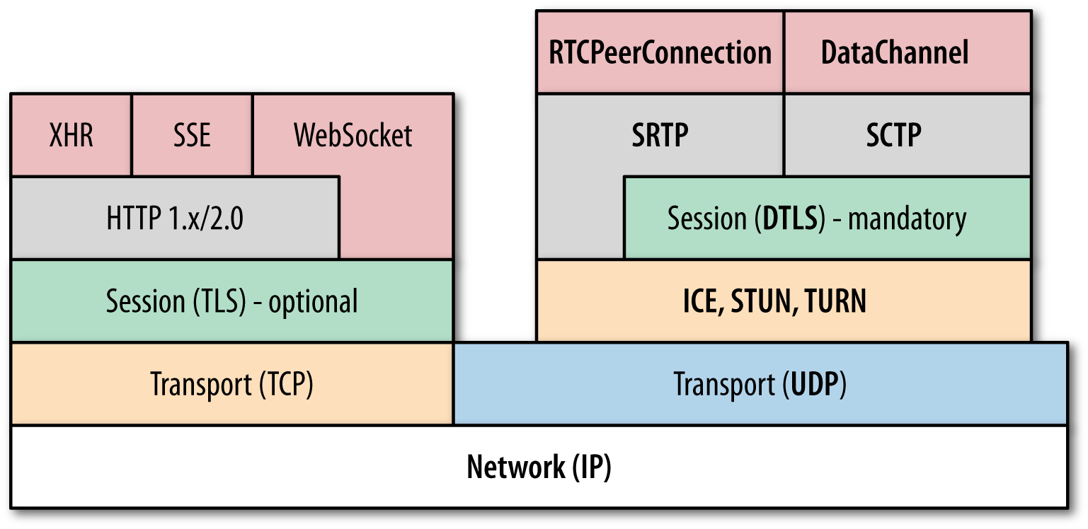
OSI lagenmodel
Lagen XHR/SSE/ws vs. WebRTC:

Slide 85
STUN
“Session Traversal Utilities for NAT”
IETF STUN rfc 5389
P2P in het ‘tijdperk’ van firewalls & NATs
“Tell me what my public IP address (and port!) is”
NATs kunnen elkaar zien
Goedkope server
Media data gaat peer-to-peer
stun.l.google.com:19302
Server software:
WebRTC components: stunserver, turnserver
rfc5766-turn-server (Amazon VM image)
restund

Slide 86
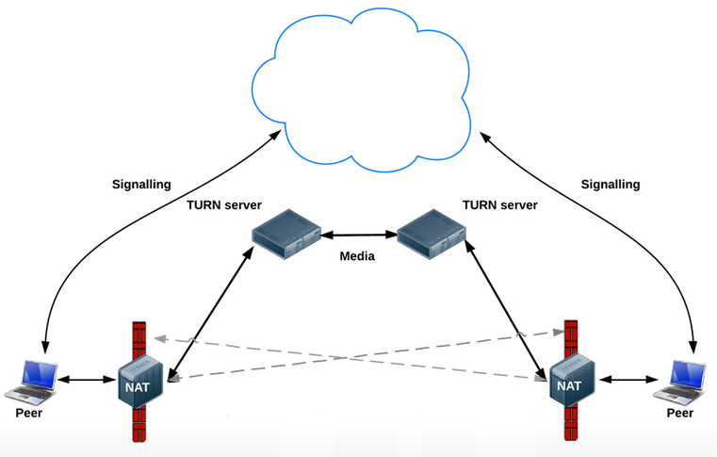
TURN
“Traversal Using Relays around NAT”
IETF Turn rfc 5766
Cloud-based fallback als peer-to-peer (direct of STUN) communicatie mislukt
Media data gaat via (dure!) relay server
Gebruikt server-bandbreedte

Slide 87
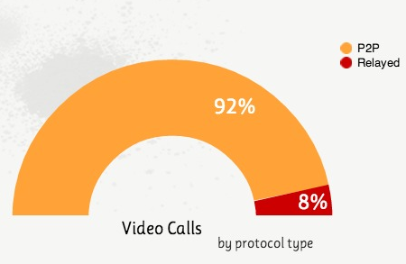
ICE
“Interactive Connectivity Establishment”
framework om peers te koppelen
Zoekt beste pad voor elke oproep
STUN met TURN fallback
Mei 2014: >92% browsers STUN-capable

Slide 88
Signalling & p2p netwerken
"signalling“:
Verbinding opzetten via opaque RTCSessionDescription
handshake; content negotiation. Vgl. Accepts: HTTP header
SDP: Session Description Protocol
Zelf bepalen hoe hiermee je ‘peer’ te vinden
tip: stuur via HTTPS (of wss, SocketIO, …) naar een cloud-based server
Mogelijke netwerkstructuren voor media streams:
mesh; duur (n-op-m)
ster
MCU (Multi-point Control Unit): bv. call center)

Slide 89
Transport security
server signalling: liefst SSL-beveiligd, bv. HTTPS of WSS
media: SRTP (Secure RTP)
data: DTLS (TLS over UDP)

Slide 90
Evaluatie leerdoelen
toepassingsgebieden van webrtc kunnen noemen
ondersteunde media en codecs kennen
bekend zijn met beperkingen van en toekomstplannen voor webrtc
inzicht in webrtc-ondersteuning door browsers & servers
basiskennis van webrtc javascript API
weten op welke manier signalen en media streams getransporteerd worden
kennis over transportbeveiliging in webrtc
Notes:
E2 “rode kaart”-variant: ja/nee-vraag met handopsteken; als <0.5 goed: niet overgekomen; recap nodig
Kun je met WebRTC tegelijk met videochat, ook tekstchatten? [ja]

Slide 91
Evaluatie leerdoelen - quiz
noem een toepassingsgebied van webrtc
welke video codec wordt ondersteund?
kun je Skypen via WebRTC?
kun je op een Mac WebRTC'en?
Met welke API call vraag je toegang tot camera of microfoon?
gaan signalen rechtstreeks van chatter naar chatter? en audio/video data?
wordt alle webrtc verkeer beveiligd?
Notes:
helpdesk - webchat
VP8 WebM
Nee
Via Chrome en Firefox. Niet via Safari. Misschien 2016? http://bloggeek.me/webrtc-apple-or-microsoft/ en http://webrtcbydralex.com/index.php/2015/08/29/webrtc-in-safari/
getUserMedia
nee. ja, mits een directe of STUN verbinding mogelijk is
ja, via TLS, tenzij je signalen onbeveiligd overstuurt

Slide 92
HTML5 Server Sent Events
Notes:
Herinner mensen aan D1 ** luisteropdracht

Slide 93
Leerdoelen SSE
voor- en nadelen van Server Sent Events kennen
praktische ervaring met Javascript API
onderliggende data-encoding begrijpen
praktische ervaring met gebruik SSE in Jersey JAX-RS

Slide 94

SSE
HTML5 Server Sent Events
1-way server-based events
Browser support:
Opera sinds 2006
niet IE noch Edge :-(
‘Under Consideration’ – feb-2016 (.Net SignalR: cf. Atmosphere)
Simpeler dan websockets
Notes:
Known issues:
- Antivirus software may block the event streaming data chunks
- Firefox currently does not support EventSource in web/shared workers

Slide 95

SSE - techniek
Lijkt op Long polling/HTTP streaming, maar dan zonder hacks
Gebruikt plain-old HTTP & application server implementaties
Nieuw 'text/event-stream' Content-Type
text-based encoding
bericht
metadata
Event separator: \n\n
Javascript API: EventSource
Zie ook HTML5rocks tutorial en HTML5doctor tutorial

Slide 96
SSE Javascript voorbeeldcode
var source = new EventSource('/some/url');
source.onmessage = function(e) { console.log("Received SSE event: " + e.data); };

Slide 97
SSE velden
De server kan de volgende velden meesturen per SSE bericht:
data: evt. meerdere achter elkaar
event: eventnaam, optioneel via custom event listener oppikken!
id: uniek id, optioneel wordt meegezonden bij browser reconnect
retry: browser retry-timeout, optioneel default 3s

Slide 98
SSE in Jersey JAX-RS
https://jersey.java.net/documentation/latest/sse.html
Jersey-specific
@GET @Produces(SseFeature.SERVER_SENT_EVENTS) public EventOutput getServerSentEvents() { final EventOutput eventOutput = new EventOutput(); new Thread(new Runnable() { @Override public void run() { try { for (int i = 0; i < 10; i++) { OutboundEvent.Builder eventBuilder = new OutboundEvent.Builder(); eventBuilder.name("message-to-client"); eventBuilder.data(String.class,"msg " + i); eventOutput.write(eventBuilder.build()); } } finally {eventOutput.close();} }}).start(); return eventOutput;}

Slide 99
Wanneer gebruiken?
Als je one-way berichten te versturen hebt
En de gebruiker dus geen real-time interactie pleegt met de data
Websockets zijn dan overkill
Voordeel: werkt op standaard HTTP
Puur javascript; er bestaan enkele polyfills voor IE
Geen serveraanpassingen nodig
Voorbeeld: stock ticker met aandelenkoersen

Slide 100
Opdracht
Zie ‘Jersey JAX-RS met SSE extensie’ p.18 in cookbook
Notes:
Houd tijd in de gaten
Nabespreken – hoe ging het?
C8 *** carrousel - pair prg keuze:
- random
- lengte
- leeftijd
- nog nooit mee gewerkt
- collega op project

Slide 101
Evaluatie leerdoelen
voor- en nadelen van Server Sent Events kennen
praktische ervaring met Javascript API
onderliggende data-encoding begrijpen
praktische ervaring met gebruik SSE in Jersey JAX-RS
Notes:
E2 “rode kaart”-variant: ja/nee-vraag met handopsteken; als <0.5 goed: niet overgekomen; recap nodig
Moeten applicatieservers speciaal geschikt zijn voor HTML5 SSE? [nee]

Slide 102
Evaluatie leerdoelen - quiz
Zijn er speciale server features nodig voor SSE?
Welke browser ondersteunt deze HTML5 API niet?
Welk content-type hoort bij SSE?
Wat is het onderscheid tussen SSE en Websockets?
Hoort SSE ondersteuning bij de JAX-RS standaard? [nee]
Welke Jersey class speelt een hoofdrol bij sturen van SSE’s?
Notes:
nee
M$: IE / Edge
text/event-stream
1-way vs. 2-way
nee
EventOutput

Slide 103
It’s the …
Notes:
Recap – sse is mogelijke oplossing voor wens/probleem om async to gebruiken in webapps
Vraag groep: welke problemen lost dit op? welke nadelen kleven eraan? Wat ontbreekt? Kun je hiermee een ‘reactive systeem’ bouwen?

Slide 104
Comet & Servlet 3.0
… voor als WebSockets of SSE te modern zijn voor je klant
Notes:
Herinner mensen aan D1 ** luisteropdracht

Slide 105
Comet
… stort eerder ter aarde dan Ajax
Notes:
Herinner mensen aan D1 ** luisteropdracht

Slide 106
Leerdoelen Comet
Inzicht in historie van Comet
De verschillende technieken kunnen benoemen
Voor- en nadelen kennen

Slide 107
Comet
Sinds 2000
2006: Alex Russell, naamgever
Woordspeling; concurrent van Ajax schoonmaakmiddel
Heet ook wel Ajax Push, Reverse Ajax, Two-way-web, HTTP Streaming, HTTP server push, etc..
(her)gebruikt net als Ajax een combinatie van bestaande webprotocollen, -implementaties en -technieken
Notes:
1996 Iframe M$

Slide 108
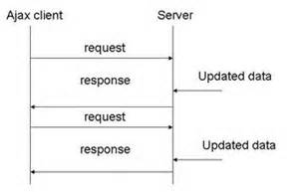
Technieken – polling
Polling: browser checkt op vaste interval of er data is
Nadeel: veel overbodige requests

Slide 109
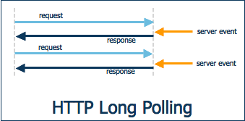
Technieken – long polling
Long-polling aka hanging GET:
browser doet request (XHR of <script/>-tag met JSONP response)
server houdt deze net zo lang open tot er data is
Na response stuurt de browser een nieuw request
Dus 1 connectie per push msg
Nadelen:
complexe client code
extra server resources
Veel langlopende connecties [&threads]
Komt bovenop standaard connecties
proxy & OS/middleware timeouts
XSS/CORS security hazard!
Notes:
CORS: Cross-origin resource sharing vs. same-origin policy (XHR)
=> allows the _external web service_ to authorise the web application (hosting page+.js) to use its services (via XHR)
GET http://online-personal-calendar.com/..
req hdr:
Origin: http://www.example-social-network.com resp hdr:
Access-Control-Allow-Origin: http://www.example-social-network.com, of
Access-Control-Allow-Origin: *
=> does not allow requests to supply HTTP authentication, client-side SSL certificates or cookies to be sent

Slide 110
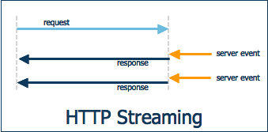
Technieken – HTTP streaming
HTTP Streaming:
browser opent 1x een verbinding
Server stuurt data wanneer dat er is
Verbinding blijft open
Nadelen:
Onbetrouwbaar
Niet cross-browser
Complexe client code nodig

Slide 111
Technieken – HTTP streaming via iframe
HTTP Streaming implementatie-optie 1:
hidden iframe
chunked block data – “forever frame”
Response bevat <script/> per push-bericht; JSONP
1-2kB initiele padding nodig (spaties) vanwege buffering
Geen betrouwbare error handling
Geen state tracking

Slide 112
Technieken – HTTP streaming via XHR
HTTP Streaming implementatie-optie 2:
XHR
multipart/x-mixed-replace response per push
onreadystatechange callback per push-bericht
of: custom encoding; zelf onreadystatechange-data parsen per ontvangen datagram
Werkt niet onder WebKit (Safari, ex-Cr)

Slide 113
Technieken - JSONP
2005
JSONP: JSON with Padding / Prefix
Geen CORS vlag nodig op <script/> tags
HTML: <script type="application/javascript“ src="http://host/users/1234?jsonp=myCallback"> </script>
Bouw dynamisch op: $("body").append($("<script/>", { src: url }))
Response: myCallback({"Name": “Bar", "Id": 1234, “Salary": 30000});
Voorloper XHR
Security issues!

Slide 114
Nadelen t.o.v. WebSockets
Extra TCP connectie
Voor full duplex zelfs twee
HTTP header overhead (2 vs. >=40B, vaak>2kB)
Hogere latency (1:3)

Slide 115
Evaluatie leerdoelen
Inzicht in historie van Comet
De verschillende technieken kunnen benoemen
Voor- en nadelen kennen
Notes:
E2 “rode kaart”-variant: ja/nee-vraag met handopsteken; als <0.5 goed: niet overgekomen; recap nodig
Is Comet een standaard? [nee]

Slide 116
Evaluatie leerdoelen - quiz
Noem 1 van de andere namen voor Comet
Noem 1 van de implementatiemogelijkheden van Comet
Welke nadelen kleven er aan gebruik van Comet technieken?
Hoeveel requests worden er gestuurd bij Long-polling?
Waar komt de naam Comet vandaan?
Welk Content-Type wordt gebruikt bij HTTP Streaming via XHR?
Noem een reden om polling te prefereren boven long polling
Notes:
Ajax Push, Reverse Ajax, Two-way-web, HTTP Streaming, HTTP server push
Polling, long polling, HTTP Streaming IFRAME, HTTP Streaming XHR, JSONP
veel overbodige requests, complexe client code, extra server resources, proxy & OS/middleware timeouts, security issues, Onbetrouwbaar, Niet cross-browser, Extra TCP connecties, HTTP header overhead, Hogere latency
1 per push msg; na ontvangst van elk msg moet de client een nieuw request doen
Comet schoonmaakmiddel is in US concurrent van Ajax; beide gebruiken bestaande webtechnieken (2006, Alex Russell)
multipart/x-mixed-replace; geeft onreadystatechange callback per push-bericht
Kort thread in gebruik, geen proxy & OS/middleware timeout problemen, geen speciale server features nodig voor openhouden connectie

Slide 117
It’s the …
Notes:
Recap – comet is set aan mogelijke oplossingen voor wens/probleem om async to gebruiken in webapps
Vraag groep: lost dit ons probleem op? welke nadelen kleven eraan? Wat ontbreekt?

Slide 118
Servlet 3.x & JAX-RS 2.0
… of hoe Comet in 2009 server side insloeg in JEE6
Notes:
Herinner mensen aan D1 ** luisteropdracht

Slide 119
Leerdoelen Servlet 3.x & JAX-RS 2.0
Basale kennis van het asynchrone aspect van Servlet 3.x en JAX-RS 2.0
Praktische ervaring met asynchrone JAX-RS en Servlets

Slide 120
Servlet 3.0 – spec
2009: JEE6 Servlet 3.0
JSR-315
thread-per-connection wordt socket-per-client
non-blocking input/output (Java NIO)
delayed requests
delayed responses
non-blocking server push events

Slide 121
Servlet 3.0 – implementatie
JSR API is helaas op laatste moment herzien. Veel blogs bevatten – nu nog! – oude voorbeeldcode!
Toepassingsvoorbeeld: servicecall uitzetten naar achterland; via callback uitgestelde response naar browser
Servers:
free: Glassfish3, JBoss6, WLP8.5.5, Geronimo3, TomEE
For-pay: JBoss EAP6, WebLogic12c, WAS8

Slide 122
Servlet 3.0 – code
public void service(ServletRequest req, ServletResponse res){ AsyncContext ctx = req.startAsync(); ctx.setTimeout(CALLBACK_TIMEOUT_MS); ctx.addListener(new AsyncListener(){ public void onComplete(AsyncEvent event) {} public void onTimeout(AsyncEvent event) {} public void onStartAsync(AsyncEvent event) {} }); exec.execute(new Runnable(){public void run(){ ServletRequest request = ctx.getRequest(); String delay = request.getParameter("delayParam"); Thread.sleep(Long.parseLong(delay)); ctx.getResponse().getWriter().write("Direct from async task"); ctx.dispatch("/async-response.ftl"); }}); }

Slide 123
Eerdere implementaties
Jetty Continuations
Tomcat CometProcessor
Grizzly CometHandler
.. Niet meer nodig, maar let hierop als je gaat googlen. Je komt nogal eens oude how-to’s tegen

Slide 124
JEE7
Servlet 3.1 (JSR-340):
Non-blocking I/O AsyncContext context = request.startAsync(); ServletInputStream input = request.getInputStream(); input.setReadListener(new MyReadListener(input, context)); ServletOutputStream output = request.getOutputStream(); input.setWriteListener(new MyWriteListener(output, context));
HTTP protocol upgrade
voor websockets natuurlijk…

Slide 125
Opdracht
Zie ‘Servlet 3.0 code lab recipe’ in cookbook p.21
Notes:
Houd tijd in de gaten
Nabespreken – hoe ging het?
C8 *** carrousel - pair prg keuze:
- random
- lengte
- leeftijd
- nog nooit mee gewerkt
- collega op project

Slide 126
Async JAX-RS 2.0
JSR-339
Server code: @GET public void retrieveEntity( @Suspended final AsyncResponse response) { final Future<Boolean> submittedTask = TASK_EXECUTOR.submit( new Callable<Boolean>() { @Override public Boolean call() { try{Thread.sleep(4000);}catch(InterruptedException e){} return response.resume(Response.ok() .entity(“Hello async world!”).build()); } }); }

Slide 127
Async JAX-RS 2.0
Client code: WebTarget target = ClientBuilder.newClient().target(url); Response response = target .path(String.format("activities/%s", id)) .request() .async() .get(Response.class) .get(10, TimeUnit.SECONDS);
Notes:
Wijs erop dat de 2e get een timed block is op een Future. Beter is om bijv. CompletableFuture te gebruiken.

Slide 128

Async JAX-RS 2.0
Zie verder Jersey async documentatie
O.a. callbacks en (Jersey-specifieke) chunked input / output

Slide 129
Opdracht
Zie ‘Jersey JAX-RS async’ in cookbook p.23
Notes:
Houd tijd in de gaten
Nabespreken – hoe ging het?
C8 *** carrousel - pair prg keuze:
- random
- lengte
- leeftijd
- nog nooit mee gewerkt
- collega op project

Slide 130
Evaluatie leerdoelen
Basale kennis van het asynchrone aspect van Servlet 3.x en JAX-RS 2.0
Praktische ervaring met asynchrone JAX-RS en Servlets
Notes:
E2 “rode kaart”-variant: ja/nee-vraag met handopsteken; als <0.5 goed: niet overgekomen; recap nodig
Houdt de applicatieserver een thread open voor een suspended request? [nee]

Slide 131
Evaluatie leerdoelen - quiz
Op welke manier maakt servlet 3.0 beter gebruik van server resources?
Kun je AsyncContext gebruiken in de appserver van je huidige klant?
Met welke methode start je asynchrone requestafhandeling in Servlet 3.x?
Met welke annotatie start je asynchrone requestafhandeling in JAX-RS 2.0?
Welke JSR’s zijn hierbij betrokken?
Waar moet je op letten bij googlen naar voorbeelden?
Wat voegt Servlet 3.1 toe?
Notes:
connectie parkeren; thread hergebruiken. non-blocking IO
Ja, mits ze gebruiken: GlassFish3, JBoss (EAP) 6, WebLogic12c, WAS8 (of WLP8.5.5, Geronimo3, TomEE) 2009 - JEE6
HttpServletRequest.startAsync()
@Suspended
Servlet 3.0 JSR-315; Servlet 3.1 JSR-340; JAX-RS 2.0 JSR-339; JEE6 JSR-316
JSR-315 is op ‘t laatste moment herzien. Daarnaast ook pre-JSR Comet implementaties in Jetty, Tomcat & Grizzly
JEE7: Non-blocking I/O & HTTP protocol upgrade (websocket)

Slide 132
It’s the …
Notes:
Recap – async servlet/jax-rs is mogelijke oplossing voor wens/probleem om async to gebruiken in webapps
Vraag groep: lost dit ons probleem op? welke nadelen kleven eraan? Wat ontbreekt?

Slide 133
Atmosphere
Websokkaet à la Québécois
Notes:
Herinner mensen aan D1 ** luisteropdracht

Slide 134
Leerdoelen
TODO

Slide 135
TODO
Notes:
Bv interconnected JMS via Ordina wifi
=> ieder eigen chat server; pubsub naar 1 centrale JMS (remote ActiveMQ)

Slide 136

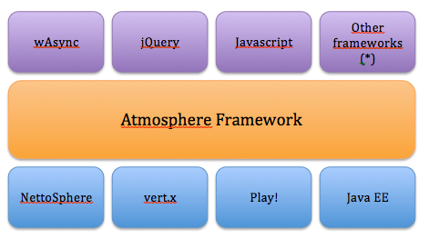
Atmosphere intro
2009, Jeanfrancois Arcand
http://async-io.org/

Slide 137
Evaluatie leerdoelen
TODO
Notes:
E2 “rode kaart”-variant: ja/nee-vraag met handopsteken; als <0.5 goed: niet overgekomen; recap nodig
Blabla [ja/nee]

Slide 138
(SPDY &) HTTP/2
The future of the web!
Notes:
Herinner mensen aan D1 ** luisteropdracht

Slide 139
SPDY
The future is was now!
Notes:
Herinner mensen aan D1 ** luisteropdracht

Slide 140
Leerdoelen SPDY & HTTP/2
Basisbegrip van twee nieuwe transportprotocollen SPDY en HTTP/2
Inzicht in ondersteuning door browsers en servers
Kennis van effecten waar developers mee te maken krijgen

Slide 141
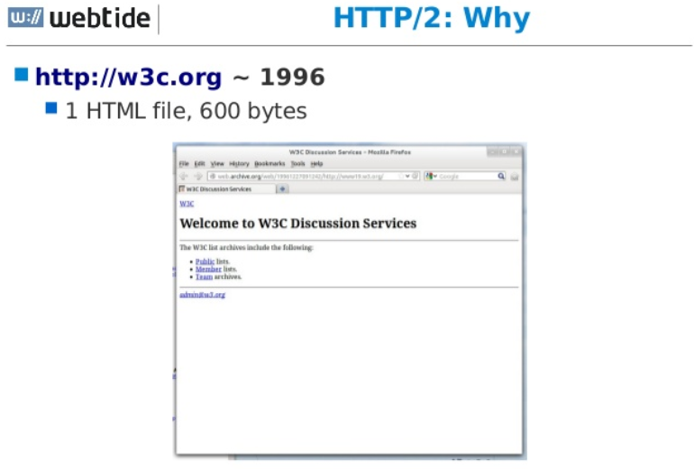

Slide 142
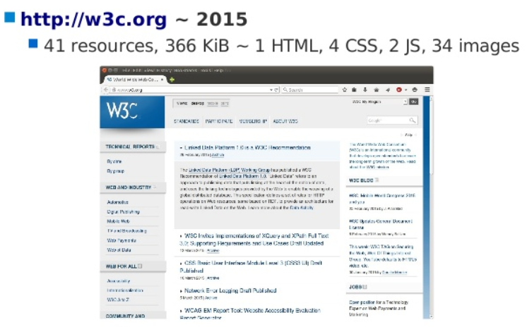

Slide 143
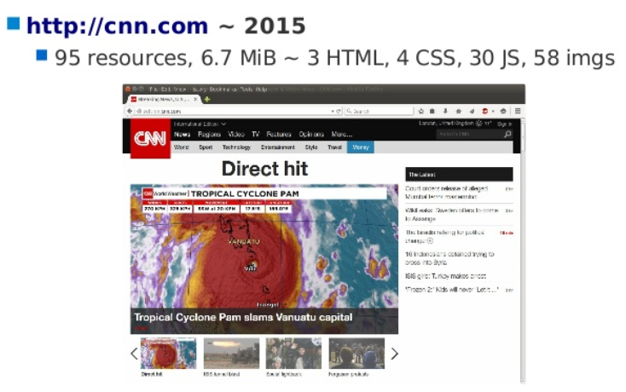
Notes:
HTTP/1.x niet geschikt voor grote & versplinterde webpages van tegenwoordig

Slide 144
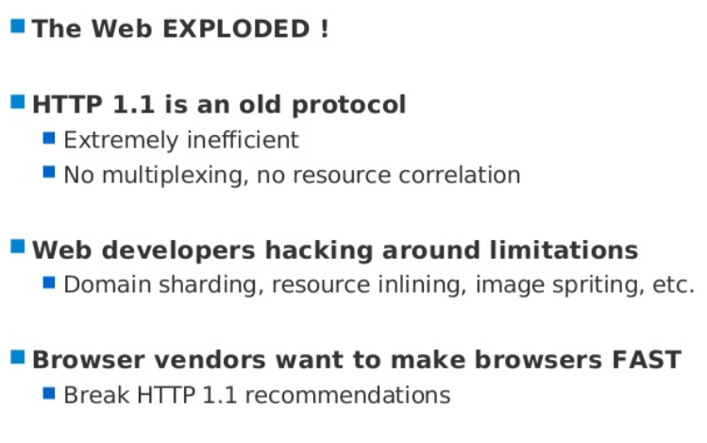
Notes:
Hack != best practice
Resource inlining: o.a. .js files aan elkaar plakken
Recomm: max 2 conns. per host => domain sharding

Slide 145
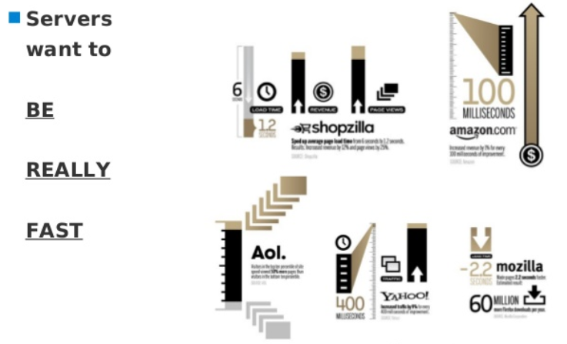
Notes:
Fast page load == money
Better HTTP means _more money_: Less bandwidth, more sales

Slide 146

SPDY
Google Chromium, 2012-2014
White paper
Speed demo (recreated)
Huidige versie SPDY/3
V4 wordt samengevoegd met HTTP/2
HTTP 1.1 connectie nodig voor normale requests
HTTP/2 niet
default port 80 & 443
SPDY upgrade standaard alleen over TLS-encrypted HTTPS!
Notes:
https://libosong.appspot.com/spdy/index.html

Slide 147
Doelen
50% reduction in page load time
multiplexing
bi-directional
Request prioritization
HTTP header compression
Advanced goals:
server push: X-Associated-Content: push statics content met initiële page load
server hint: X-Subresources: voorkomt dakpan timing na parsen HTML/JS/CSS

Slide 148
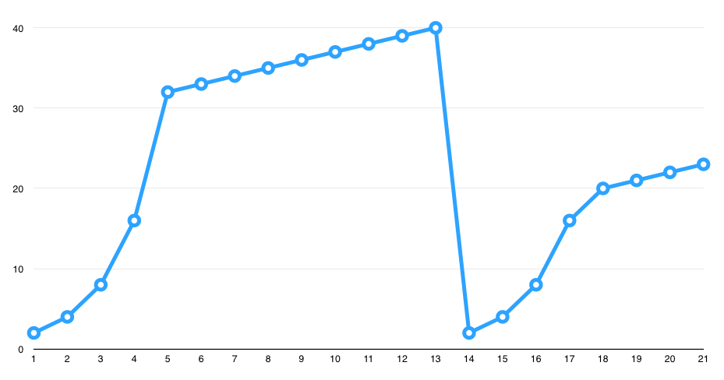
TCP slow start
Notes:
TCP slow start – vele TCP packets nodig om HTTP/1.x header afgeleverd te krijgen
(drop = timeout/congestion, daarna restart)

Slide 149
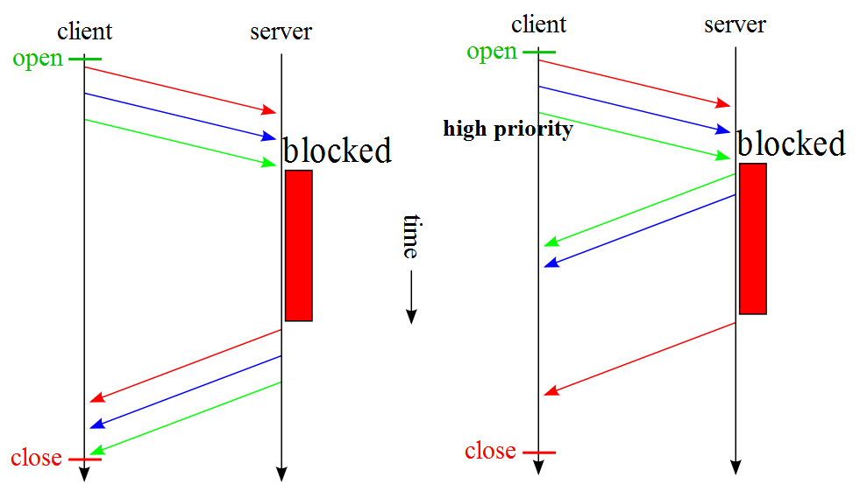
HTTP/1.1 vs. SPDY pipelining
Notes:
Anders dan HTTP/1.1 KeepAlive
HTTP/1.1 pipeline geeft Head-of-Line blocking
Nauwelijks gebruikt! Bijna alle browsers: disabled by default
SPDY pipeline (red, blue, green), priority (green) & blocking just one response (red)

Slide 150
SPDY support
Website: http://spdycheck.org/
Google, Facebook, Twitter, Wordpress, …
browsers: Cr, Opera, FF, IE11, Safari, Amazon Silk
Voor Kindle; ‘accellerator’ via 'AWS proxy'
Servers:
IIS niet
Tomcat8
Jetty9
Netty3.3.1
Nginx
Grizzly2.3: “highly scalable NIO-based server framework” - GlassFish4
BigIP F5 load balancers
Apache httpd 2.2 mod_spdy

Slide 151
Demo
Notes:
Ik kies ervoor niks te doen met Tomcat/Jetty/GlassFish – erg bewerkelijk, en een interim protocol.
Zie ‘Demo SPDY’ in cookbook – Vagrant apache mod_spy.

Slide 152
Opdracht
Zie ‘SPDY lab recipe’ p.31 in cookbook
Notes:
Houd tijd in de gaten
Nabespreken – hoe ging het?
C8 *** carrousel - pair prg keuze:
- random
- lengte
- leeftijd
- nog nooit mee gewerkt
- collega op project

Slide 153
HTTP/2
The future moving in!
Notes:
Herinner mensen aan D1 ** luisteropdracht

Slide 154
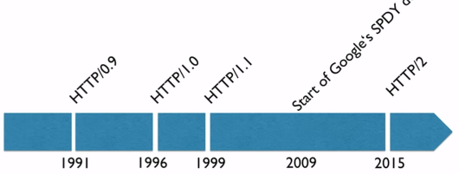
HTTP/2 (“HTTPbis”)
HTTP 1.1: RFC 2616, 1999
Mei-2015: final RFC 7540 HTTP/2 spec (Wikipedia)
Doel: verklein latency en network&server resource-gebruik
Reactie op (en gebaseerd op)SPDY
Grotendeels gelijk aan HTTP/1.1
Gewoon poort 80 & 443
Bekende methods
Gebruik van onderliggende TCP verbinding compleet herzien
“over the wire”
Notes:
RFC 7258 Pervasive Monitoring Is an Attack - May 2014
RFC 7540 Hypertext Transfer Protocol Version 2 (HTTP/2) - May 2015
RFC 7541 HPACK: Header Compression for HTTP/2 (HPACK - May 2015
RFC 7301 Transport Layer Security (TLS) Application-Layer Protocol Negotiation Extension (ALPN) - July 2014

Slide 155

HTTP/2
Features:
Binair i.p.v. text-based
transparente upgrade als browser & server beide HTTP/2 ‘spreken’
header compression (HPACK) & verplichte data compressie
server push
request-response multiplexing, zelfs cross-host
Meerdere openstaande requests
Response komt meteen binnen wanneer beschikbaar
prioritization
Always-on TLS1.2+ encryptie met TLS Extensie: (Transport Layer Security)
Oud: Next Protocol Negotiation (NPN)
Nieuw: Application Layer Protocol Negotiation Extension (ALPN) “tls-applayerprotoneg”
Notes:
HPACK: 600B>90B; 85% save. Huffman.
server push: less roundtrips; >> page render speed
Prio: “even clients may re-prio” -> hoe dan? Geen browser-side initiatieven!
Always-on TLS: “transparent/caching proxies don’t work anymore – a big problem for certain countries (bandwidth & snooping)”

Slide 156
Details
1 TCP connection; multiple streams
Frames: header, data, settings & 7 andere
Evt. opgesplitst als ze te groot zijn
Correlatie o.b.v. stream id
Verder unordered; vgl. TCP
Flow control
Prio: client stuurt dependent stream id en weight
Server push kan trager werken als client de resources al heeft en ze allemaal gaat cancellen
Push_promise moet eerder dan ‘echte’ response gestuurd worden om race condition te voorkomen!

Slide 157
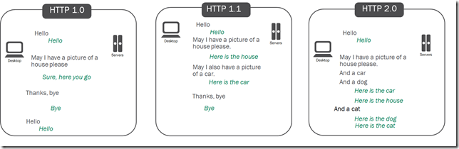
HTTP/2

Slide 158
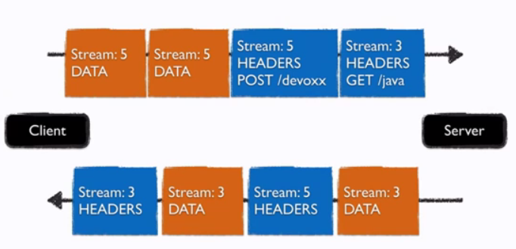
HTTP/2 interleaved streams

Slide 159
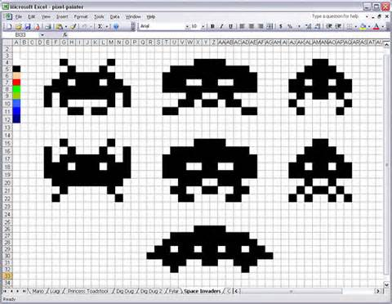
Gevolgen voor developers
Initieel niet veel
GET, POST, etc. zoals bekend
Binair => HTTP/2-capable tools nodig (Wireshark, curl, wget, ..)
Blijven nuttige speedups:
Static content op CDN
Minimaliseer DNS lookups
CSS include bovenaan
JS include onderin
Worden overbodige speedups:
Image sprites (multiplexing)
Minifying statics & HTML (compression built-in)
Domain sharding (verdelen statics over meerderen hostnames)
Nieuw:
Server push: stuur bijv. CSS & JS mee in GET /index.html request
Early adopters: SEO voordeel!
Notes:
Test performance m.b.v. browser developer tools, o.a. ook simulated 3G/4G/edge bandbreedtes

Slide 160
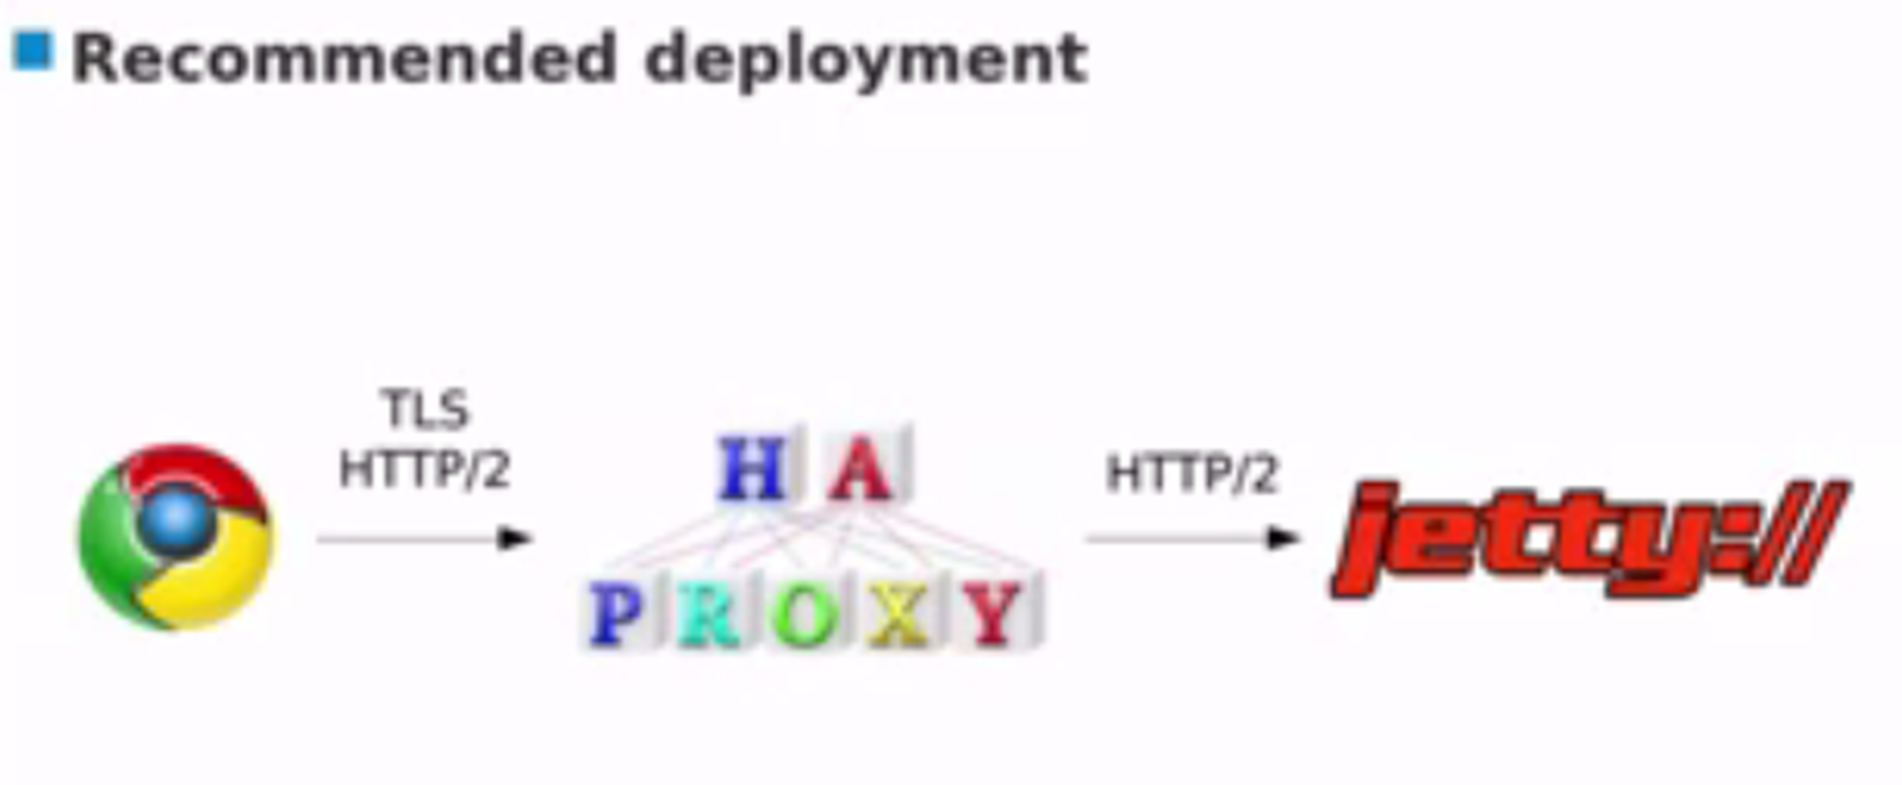
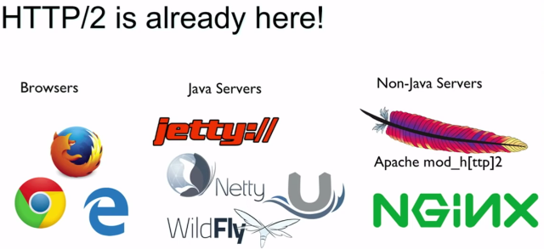
Support een fast-moving target!
draft-12/13/14 en final versie:
Netty
Jetty (9.3+)
NodeJS node-http2
Tomcat 9
Apache httpd: 2.4.17+
M$ IIS: prototype
Nginx
Curl
Wireshark
Edge, Cr & FF wel; IE11 & Safari partial
F5 BigIP load balancers (draft-14)
HAProxy
Veel sites: twitter, google, webtide, ..
Notes:
Proxies/load balancers die naar de achterkant ook HTTP/2 praten:
HAProxy: nu de enige
nginx: nog niet
F5, Cisco & Apache HTTPD: onderhanden
Debugging: tcptrace etc no more. Nieuw: h2c command line tool

Slide 161
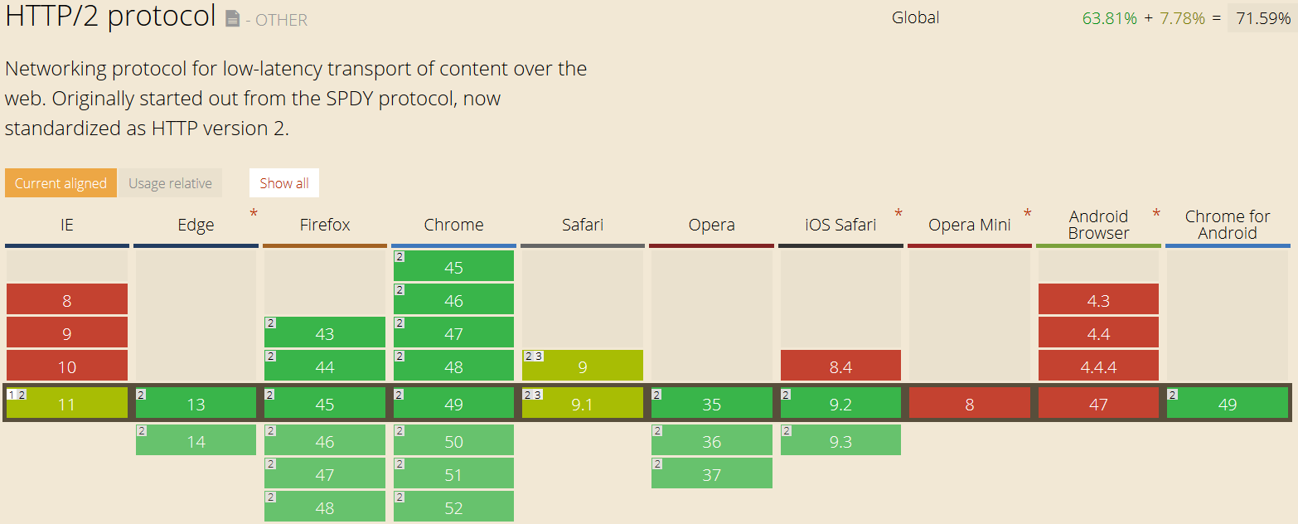

Slide 162
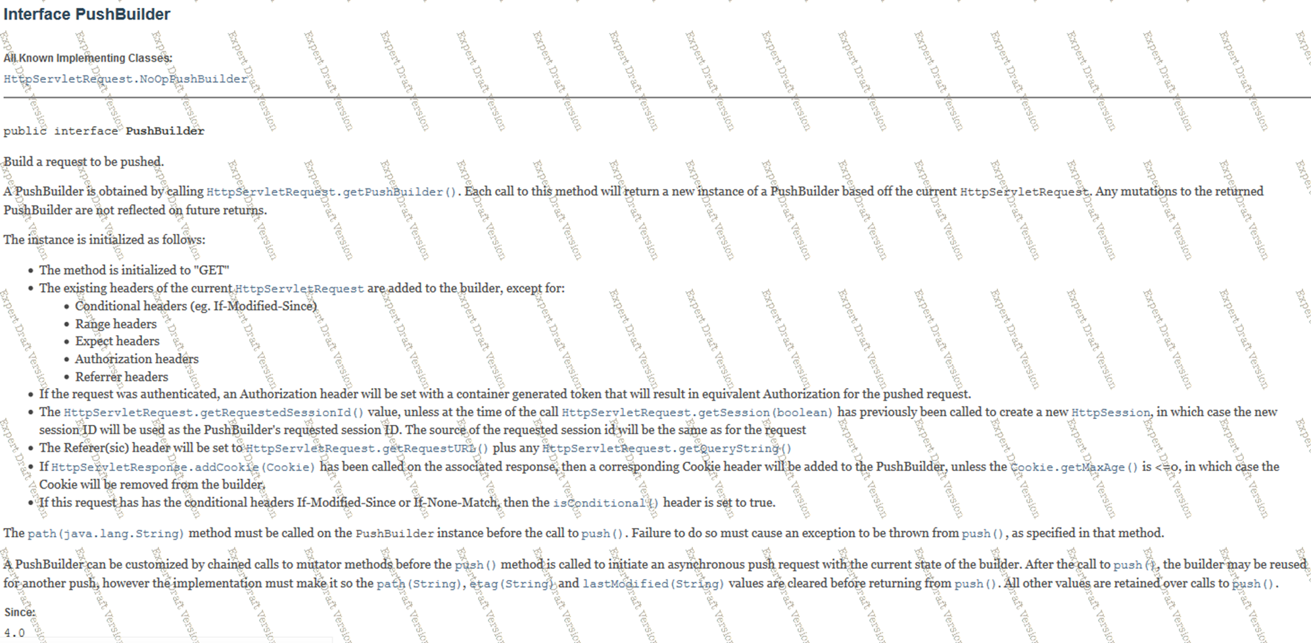
Java & HTTP/2
Java8+ nodig vanwege strengere encryptie
JavaOne 2014: Servlet 4.0 JSR-369
Webtide / Jetty voorstel: PushBuilder
JSE 9 - 2016/7
JEE 8 - 2017
Undertow (WildFly 10)
Backwards compatible
Appserver kan ‘slim’ & transparant server push toevoegen (a.d.h.v. REFERER header)
Optimalisatie: HTTP/1 hacks verwijderen
JEP-110 (OpenJDK JIRA issue): HTTP/2 Client
JEP-244 (OpenJDK JIRA issue): ALPN
Notes:
JSR 369 Servlet 4.0 => JEE8. H1 2017?
sectie 1.2: minimaal h2:// _met_ APLN, en optioneel h2c:// (plaintext)
Sectie 3.8: javax.servlet.http.HttpServletRequest.getPushBuilder()
Jetty heeft nu al een custom push API
http://download.eclipse.org/jetty/stable-9/apidocs/org/eclipse/jetty/server/PushBuilder.html
JVM start: -Xbootclasspath/p:alpn-boot-VERSION.jar
Client: new HttpClient(new HttpClientTransportOverHttp2());
<dependency> <groupId>org.eclipse.jetty.http2</groupId> <artifactId>http2-http-client-transport</artifactId> <version>9.3.6.v20151106</version> </dependency>

Slide 163
Microservice framework HTTP/2 support
Jetty: yes
Netty: yes
Spring boot: kan via JBoss’ Undertow
Dropwizard: 1.0.0-rc1 met Java8 en Jetty9.3.5
Play+AkkaHttp:
https://github.com/akka/akka/issues/16862 heel veel +1
Vert.x:
https://github.com/aesteve/http2-showcase “first running version, but : Sending GOAWAY failed”
Ratpack:
https://github.com/ratpack/ratpack/issues/824 “not something that we've actively scheduled”
Notes:
Middleware:
nginx
Apache httpd
HAProxy
F5
Checklist bij keuze:
I/O & programming model (BIO vs. NIO; threaded vs. event loop)
TLS up to par?
Push
Prioritization
Opt: reactive streams friendly? Bijv. Back pressure gelinkt aan HTTP/2 flow control

Slide 164
Javascript / XHR / DHTML / HTML5 impact
Helaas nog geen initiatieven…
SSE, XHR/Ajax en websocket blijven nog wel even bestaan

Slide 165
Opdracht
Zie in cookbook:
‘HTTP/2 & browsers’ p.37
‘HTTP/2 & NodeJs’ p.39
‘HTTP/2 & Jetty’ p.45
‘HTTP/2 & h2c’ p.47
‘HTTP/2 & Tomcat9’ p.49
‘HTTP2 & Wireshark’ p.52
Notes:
Houd tijd in de gaten
Nabespreken – hoe ging het?
C8 *** carrousel - pair prg keuze:
- random
- lengte
- leeftijd
- nog nooit mee gewerkt
- collega op project

Slide 166
Evaluatie leerdoelen
Basisbegrip van twee nieuwe transportprotocollen SPDY en HTTP/2
Inzicht in ondersteuning door browsers en servers
Kennis van effecten waar developers mee te maken krijgen
Notes:
E2 “rode kaart”-variant: ja/nee-vraag met handopsteken; als <0.5 goed: niet overgekomen; recap nodig
Is SPDY een IETF standaard? [nee]

Slide 167
Evaluatie leerdoelen - quiz
Wat was er eerst, SPDY of HTTP/2?
Noem een overeenkomst tussen HTTP/1.1 en SPDY
Welk protocolonderdeel is nieuw in HTTP/2 t.o.v. HTTP/1.1?
Doen Microsoft en Apple mee?
Op welke manier komt je site hoger in Google te staan?
Wordt applicatieve server-side code (bijv. Servlet) anders van HTTP/2?
Notes:
SPDY
poorten, methods
wire protocol/encoding
M$: IE partial; Edge wel, Apple: partial
snellere response
ja, server push zal t/m applicatiecode effect hebben

Slide 168
Presentaties van anderen
http://www.slideshare.net/delabassee/http2-comes-to-java
HTTP/2 & Java: Current Status by Simone Bordet
https://www.youtube.com/watch?v=QpLtBftqM04
http://www.slideshare.net/SimoneBordet/http2-and-java-current-status
http://www.slideshare.net/daniel_b_austin/html5-http2-and-you-11
Java Servlet 4 & HTTP/2 (in cursus repo): specs/xXg5EPb6b86-CON5989_Burns-CON5898-BURNS-CHAN-SERVLET4.pdf
https://www.youtube.com/watch?v=wR3o6HA47Ao unRESTful Web Services with HTTP/2 Fabian Stäber
https://speakerd.s3.amazonaws.com/presentations/af1c180f9ccc46ffb2fe063539ccf8e0/unrestful-web-services-with-http2.pdf
HTTP/2 for the Web developer by Brian Clozel https://www.youtube.com/watch?v=ssp1ve_A1to
Apache Tomcat 9: HTTP/2 Quick Start https://www.youtube.com/watch?v=oCFwgMvouis
https://www.mnot.net/talks/http2-expectations
https://ma.ttias.be/the-http2-spec-is-final/

Slide 169
Test sites
Go server: https://http2.golang.org/gophertiles
SPDY: https://spdy.centminmod.com/spdytest.html
Jetty HQ: https://webtide.com
Tomcat performance testje: https://github.com/jfclere/h2_demos

Slide 170
It’s the …
Notes:
Recap – spdy&http/2 zijn mogelijke oplossingen voor wens/probleem om async to gebruiken in webapps
Vraag groep: lost dit ons probleem op? welke nadelen kleven eraan? Wat ontbreekt?

Slide 171
Afsluiting

Slide 172

Recap
Behandeld:
HTML5
WebSockets
WebSockets JEE7
WebSockets deployment
WebRTC
SSE
Comet
Servlet 3.x & JAX-RS 2.0
Atmosphere
(SPDY &) HTTP/2
Notes:
D1 ** luisteropdracht: wat hebben mensen opgeschreven? Weer via random doorgeven van de beurt!

Slide 173

Toepassingen
Stel: je hebt enkele middagen Lab Time tot je beschikking
Wat voor toepassing zou je kunnen maken?
Welke technieken zou je gebruiken?
Waarom zijn die technieken hierbij nuttig inzetbaar?
Notes:
D6 * toepasronde
Hobby danwel bij klant
Methode:
Geeft iedereen enkele minuten bedenktijd
Ik wijs iemand in de groep aan
Noteer ideeen op flap
Beurt willekeurig doorgeven (B10 * beurt doorgeven)
Ik maak samenvatting/conclusie
L1 * follow-up: vraag wie er ook echt iets gaat bouwen

Slide 174
Ideeen cursisten nov-2014
Robbert: nginx HTTP/2 completablefuture websockets met zoals java- als browser _client_ side
Daniel:
MMORPG ws, schaling, auth
raspberry pi, drone, webrtc video
Koen/Dick: chat ws+video webrtc angular
Harry: remote monitoring ws
Ryan: -
Auke: game
Thomas: RT dashboard
Eric-Jan: monitor TNT ritten via SSE ipv complexe caching
Bas: webrtc

Slide 175

Evaluatie
Wat vonden jullie ervan?
Hoe vond je de eerste dag?
Wat verwacht je nog van de tweede dag?
Zijn er zaken nog niet duidelijk?
Wat mis je nog?
Behoefte aan follow-up?
Wat ga je met nieuwe opgedane kennis doen?
Is dit direct inzetbaar bij je klant? Zo nee, wat zou daar nog voor nodig zijn?
Notes:
Als laatste dag: D2 * flap (incl. dichtgevouwen papiertjes) nu evalueren! Check of mensen kregen wat ze wilden.
J10 * “3 woorden” – de bulleted vragen hierboven dienen slechts als leidraad
Retro-style
15 min. tijd inlassen
Geen hele verhalen; kernachtig. Vandaar de dikke stift!
Groen = positief; Roze/oranje = verbeterpunt
J3 * barometer – mood diagram
- Bij weggaan laten invullen

Slide 176
Meta
Notities van & voor de docent

Slide 177
Format
Leerdoelen
Mix:
Theorie
Code in ppts
Demo (browser en/of IDE)
Opdracht (“hands-on lab”) => KISS!!
Heldere beschrijving
Screenshot met te bereiken resultaat
Uitwerking NIET meteen meeleveren
Nabespreken!
Tijd!!!
Evaluatie leerdoelen => popquiz!
Refs inline

Slide 178
Tijdsplanning
16:00 binnendruppelen
16:10 start: voorstelrondje
16:20 evolutie v/h web in enkele plaatjes
16:25 recente events
16:30 quickies & bepalen wat te doen
17:00 1e onderwerp
Tussendoor koffiepauze als behoefte
17:30 eten
18:15 lab
19:15 recap & pop quiz
19:30 koffiepauze
19:45 2e onderwerp; evt. lab
20:30 recap & evaluatie / mood diagram
21:00 opruimen

Slide 179
Structuur
2 of 3 sessies?
16-21u = 3.5u + eten + 2x koffie
Tel sheets; schat tijd per subblok; maak tijdplanning
tel # sheets met code / screenshots – balans? Ja, best oke. WebRTC minst

Slide 180
Let op (*=sessie 1 te weinig)
* 10min aandachtsspanne
Balans & afwisseling theorie/demo/lab
Zorg ook voor interactie tijdens theorieblokken
(adem/nadenk) pauzes
* koffiepauzes
Rust uitstralen
Vraag per subblokje feedback – alles duidelijk? Te snel? Te veel info? Nog vragen?
Rode-kaartvraag: 2x staan i.p.v. handopsteken; 2 reacties die beide een *actie* inhouden!
Klok 10min
Niet teveel detail
* Remind regelmatig aan luisteropdracht
* Presenter view notities
* Energizers gebruiken als nodig
Interactie waar mogelijk
vraag bv. per onderwerp wie er al wat mee gedaan heeft

Slide 181
Energizers
H10 ** in tweetallen samen opstaan, rug aan rug
Propje papier op roos mikken
Nirvana-effect: ”Here we are now, entertain us!”
Notes:
Als het echt een dooie boel wordt…

Slide 182
Materialen – TODO print / aanvragen
Flip-over (Monique)
Printjes (zie <repo>/slides/*.docx)
A (3) B-G (2)
Dartborden (3x)
“Tagclouds” TODO
Onderwerpen A4, in stukken geknipt (1 set per deelnemer)
Onderwerpen A3
Naamkaartjes (Monique)
Evaluatieformulieren
Aanwezigheidslijst (Monique)
Maaltijdbon Sodexo (Monique)
Post-its (groen, geel, roze/oranje)
>1 dikke pen per pers.
Mood diagram (3 kolommen op flipover)

Slide 183
Tips
cmd.exe /k doskeys.txt met doskeys.txt inhoud: ls=dir /w
Alt. voor live coding: neem jezelf op + speel (deels) versneld af –voice-over apart toevoegen

Slide 184
www.ordina.nl

